Slide 1
登革熱
衞生署衞生防護中心
2023年7月

Slide 2
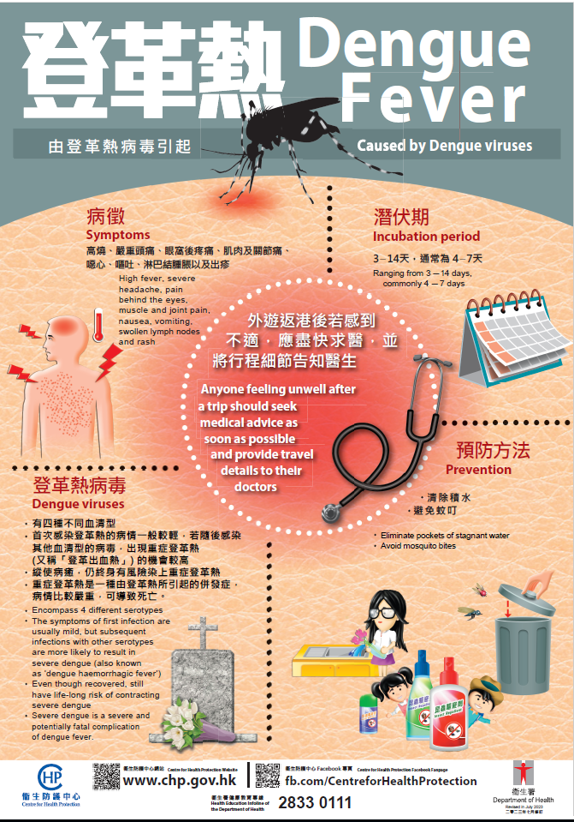
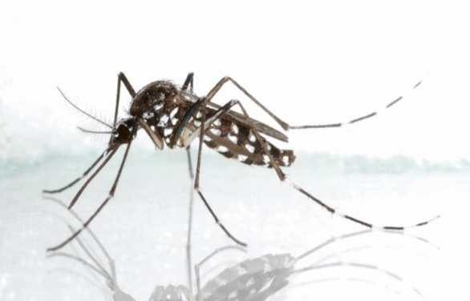
登革熱
病原體
  登革熱病毒
  共有4種不同血清型
  每一型均可引致登革熱及重症登革熱
  （又稱為登革出血熱）
病媒
  埃及伊蚊
  白紋伊蚊
相片來源：食物環境衞生署

Slide 3
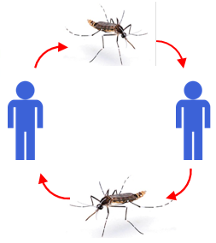
傳播途徑
透過帶有登革熱病毒的雌性伊蚊叮咬而傳染給人類
當登革熱患者被病媒蚊叮咬後，病媒蚊便會帶有病毒，若再叮咬其他人，便有機會將病毒傳播
並不會直接經由人與人之間傳播
（但有證據顯示登革熱病毒有輕微機會經母嬰傳播從懷孕母親傳染給她的嬰兒）
在本港，登革熱的主要傳播媒介是白紋伊蚊
近年在本港並未有發現埃及伊蚊

Slide 4






病徵
潛伏期為3至14日，通常為4至7日
高燒
嚴重頭痛
出疹
淋巴結
腫脹
肌肉及關節痛
噁心、嘔吐
眼窩後疼痛

Slide 5
病徵
有些人在感染登革熱病毒後，
可以沒有明顯的病徵
有些人則只會有輕微及不明確病徵
  如發熱及出疹

Slide 6
病徵
  第一次感染登革熱
    病情一般都較輕
    病癒後對該血清型病毒會產生免疫能力
    但對其他三種血清型病毒只有部分和短暫的交叉免疫能力。
  若隨後感染其他血清型的登革熱病毒時，
  出現重症登革熱的機會則較高

Slide 7

重症登革熱
一種由登革熱所引起的併發症
病情比較嚴重，可導致死亡
初時呈現與登革熱相關的一般病徵
  體溫可高達攝氏 40 － 41 度，可持續2至7天
當高燒開始退卻時，患者或會出現一些重症登革熱的預警症狀
  例如嚴重腹痛、持續嘔吐、呼吸急促、乏力、煩躁不安和出血的症狀

Slide 8


重症登革熱
相關的出血的症狀：
  皮膚出現瘀斑
  鼻或牙齦出血
  內出血
  嘔吐物或糞便中帶血

Slide 9
重症登革熱
最嚴重的情況
  血液循環系統衰竭、休克及死亡。

Slide 10




康復後
  身體會產生免疫能力，
  可預防同一血清型病毒的感染
  不會完全對其他三種血清型病毒
  有防禦能力
    對其他三種血清型病毒只有部分和短暫的交叉免疫能力
    若隨後感染其他血清型的登革熱病毒，出現重症登革熱的機會則較高

Slide 11


治理方法
目前並沒有針對登革熱及重症登革熱的藥物
患有登革熱的人士
重症登革熱患者
  一般都會自行痊癒
  而徵狀療法可舒緩發燒及痛楚等病徵
  需要接受適時支援治療
  只要有適當及時的診治，死亡率不足百分之一

Slide 12
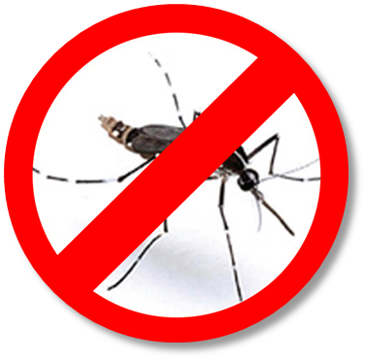
預防方法
      避免蚊子滋生
      保持環境清潔
      防止積水
      避免被蚊子叮咬

Slide 13
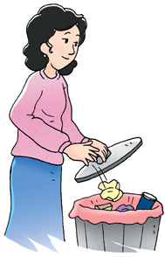
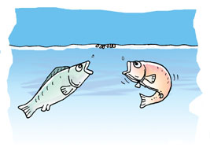
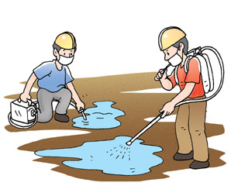
避免蚊子滋生
妥善棄置家居垃圾、空樽、飲料罐和飯盒，例如放進有蓋的垃圾桶內，以防積水
可於種植用的池塘、水缸或大型容器中用生物防治的方法，如飼養魚類，吃掉蚊的幼蟲
如發現積水滋生蚊子，應盡快將之清除
若有需要，使用對環境安全的殺蟲劑，如滅蚊油等

Slide 14
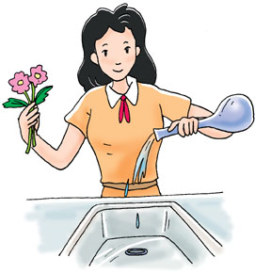


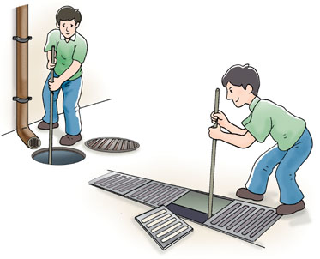
    防止積水
移走或刺穿棄置輪胎，以免積水
避免使用花盆底盤
把所有用過的罐子及瓶子放進有蓋的垃圾桶內
每星期最少替植物換水一次
定期清洗積水容器（例如花瓶、冷氣機盛水器、水缸、貯水池等）
緊蓋所有貯水容器、水井及貯水池
要保持所有渠道暢通
將地面凹陷的地方全部填平

Slide 15
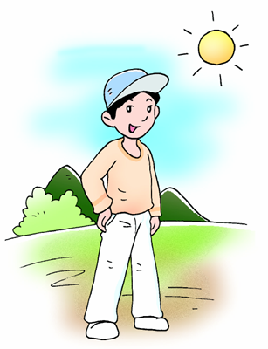
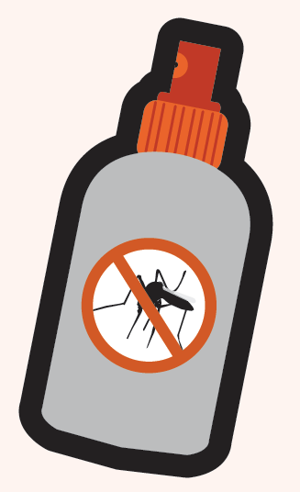
避免被蚊子叮咬 – 個人防護
穿著寬鬆、淺色的長袖上衣及長褲，並於外露的皮膚及衣服上塗上含避蚊胺（DEET）成分的昆蟲驅避劑；並依指示重複使用
孕婦及6個月或以上的兒童可以使用含避蚊胺成分的昆蟲驅避劑（在一般的情況下，孕婦使用避蚊胺的濃度上限是30%，兒童則為10%）
如房間沒有空調設備，應裝置蚊帳或防蚊網
在門窗等入口處放置驅蚊器
「使用昆蟲驅避劑的注意事項」: http://www.chp.gov.hk/tc/view_content/38927.html

Slide 16
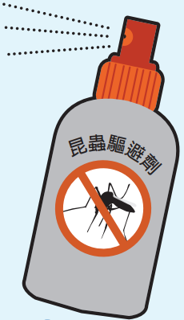
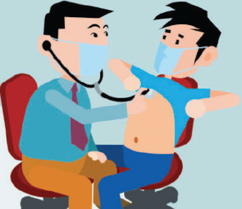
    旅遊建議
如果打算前往相關疾病流行的地區或國家，應在出發前六星期或更早諮詢醫生意見，並採取額外的預防措施，避免受到叮咬。
如兒童前往蚊傳疾病流行的國家或地區而有機會被蚊叮咬，兩個月或以上的兒童可使用濃度上限為30%的避蚊胺
如到流行地區的郊外旅行，應帶備便攜式蚊帳，並在蚊帳上使用氯菊酯（一種殺蟲劑）。切勿將氯菊酯塗在皮膚上。
研究顯示沒有病徵或尚未出現病徵的感染者被蚊叮咬，也有機會把病毒傳給蚊子，繼而造成進一步傳播。因此，旅遊人士從受影響地區回來後14天内須繼續使用昆蟲驅避劑作為防蚊措施。如出現登革熱病徵，應盡早求醫

Slide 17

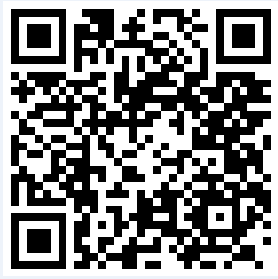
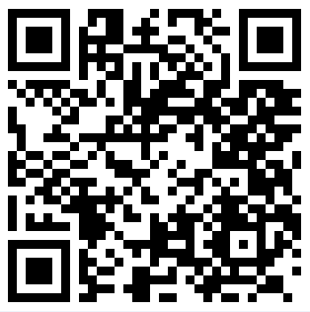
電視宣傳片
預防蚊子傳播的疾病
預防登革熱 (後發感染)
https://m.youtube.com/watch?v=sZMPbS0IE0k
https://www.youtube.com/watch?app=desktop&v=46BXiz4rkms

Slide 18

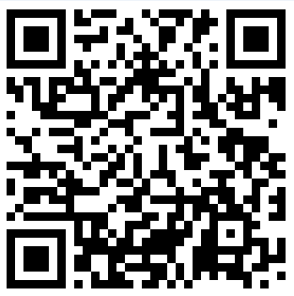

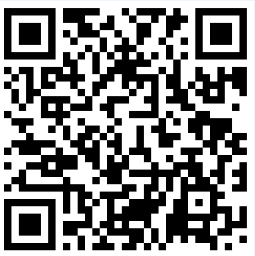
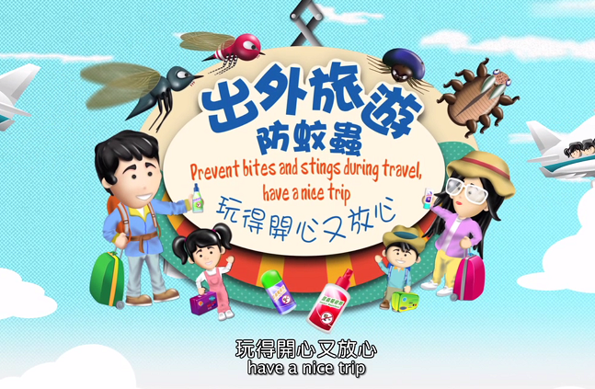
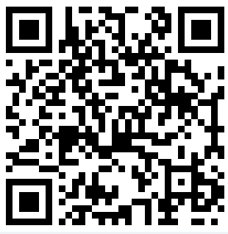

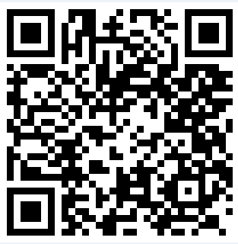
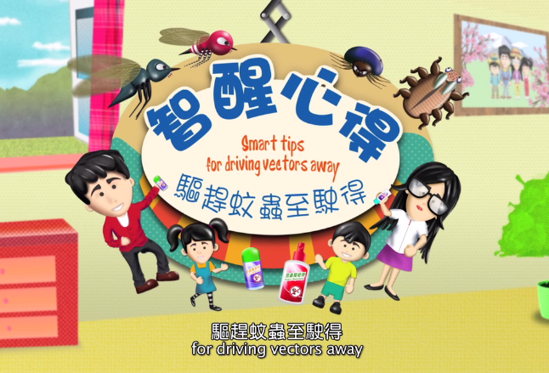
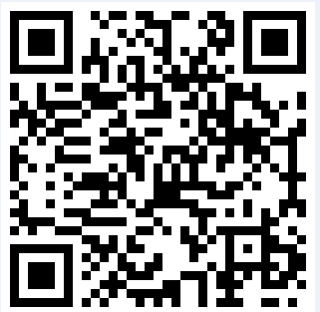
短片
短片三
短片一
短片四
短片二
短片五

Slide 19

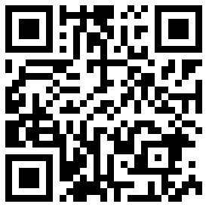

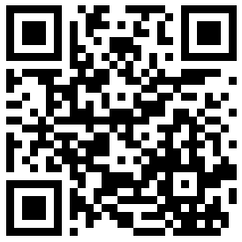
短片
https://m.youtube.com/watch?
v=PwwQKMaYiR0&feature=youtu.be
https://m.youtube.com/watch?v=ODMxYY1IKOg&feature=youtu.be

Slide 20
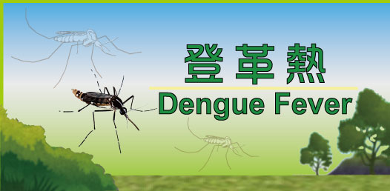



健康教育資源
衞生防護中心 登革熱專題網頁
  https://www.chp.gov.hk/tc/features/38847.html
旅遊健康服務網頁 www.travelhealth.gov.hk
衞生防護中心Facebook專頁
衞生防護中心YouTube頻道
衞生署健康教育專線
☎ 2833 0111

Slide 21
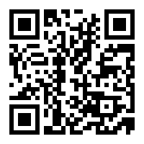
  謝謝！
登革熱專題網頁
21

